Slide 1
Insuldi raviteekonna pilootprojekt
2021. esimese poolaasta kokkuvõte
EHK juhtrühm 27.08.2021
Triin Naudi, projektijuht

Slide 2
2021. ESIMESE POOLAASTA KOKKUVÕTE
Möödunud poolaasta tegevused
Käimasolevad arendused
Patsientide ja lähedaste tagasiside (juuni 2021 seisuga)

Slide 3
Möödunud poolaasta tegevused
Lõppesid esimesed raviteekonnad (365 päeva).
Enim käsitletud teemaviidete kaardistamine: (1) tervisenäitajad (kehakaal, vererõhk, veresuhkur, jne) (n=74); (2) ravimid (n=71); (3) liikumine (n=68); (4) perearst (n=65); (5) vaimne tervis (n=52).
Enim initsiatiivi võttis suhtluses insuldiõde (n=263), seejärel lähedane (n=54), patsient (n=25).
Avamisel insuldiõe AK, mis jätkuks ka pärast projekti lõppu (hetkel tähtajaline).

Slide 4
Möödunud poolaasta tegevused
Digitaalse juhtumikorraldaja rakendus: (1) vererõhupäeviku funktsionaalsus, (2) rakenduse avamine projektivälistele patsientidele aprill 2021 (30.06.2021 seisuga alla laetud 271 korda).
Inforuumi pereõdede intervjuud mai 2021: (1) väga meeldib, et saavad haigestumisest varakult teada; (2) eraldi Pipedrive keskkond pole probleemiks olnud; (3) insuldiõe roll väga positiivne.
Insuldi tugiprogramm:
Kaasamine juuni 2021 (n=9 patsienti)
Kaks alagruppi: (1) kogemus- ja kriisinõustamine; (2) kõne- ja neelamishäiretega patsientide tugigrupp

Slide 5
Käimasolevad arendused - taastusravi vajaduse hindamine
Funktsionaalse seisundi küsimustik (FSK) ehk taastusravi vajaduse otsustustugi.
Valideerimine PERH neuroloogia ja taastusravi osakonnas ning Hiiu Ravikeskuse patsientide seas.
Valideerimise erisused hindamistes neuro vs taastusravi: (1) WC kasutamine, (2) liikumine abivahendiga, (3) mälu ja õppimisvõime.
Järgmised sammud: (1) küsimustiku kohandamine, (2) vestlused perearstidega.

Slide 6
Muud käimasolevad arendused
Neuroloogide soov jätkata tervisetulemite kogumisega PERH insuldikeskuses. Hetkel käimas arutelud andmestiku, hilisemate järelhindamiste ja nende korralduse osas (andmebaasi loomine, infosüsteemi võimekus).
Kodukohanduse õppevideod september 2021: kuidas muuta kodu insuldipatsiendile turvaliseks taastumiskeskkonnaks?
William Levack koolitus taastusravi eesmärkide püstitamisest ja patsiendi motivatsioonist alates 22.09.2021-06.10.2021 (koostöös HNRK-ga).

Slide 9
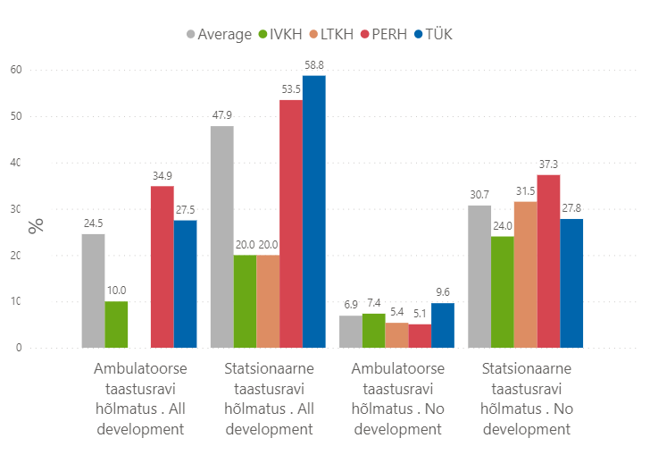

Slide 10
Aitäh!
Triin Naudi – PERH insuldi raviteekonna projektijuht
triin.naudi@regionaalhaigla.ee
617 3147, 5668 4553

